Slide 1


计算机网络
（Computer Networks）
计算机网络
陈 观 林
chenguanlin@zucc.edu.cn
13588197287(697287)
2020年3月

Slide 2
计算机网络五层体系结构
5 应用层
应用层 (application layer)
4 运输层
运输层 (transport layer)
3 网络层
网络层 (network layer)
数据链路层
数据链路层 (data link layer)
2 数据链路层
1 物理层
物理层 (physical layer)

Slide 3
2.1 物理层的基本概念
2.2 数据通信的基础知识
2.3 物理层下面的传输媒体
2.4 信道复用技术
2.5 数字传输系统
2.6 宽带接入技术
第2章
物理层

Slide 4
2.1 物理层的基本概念
物理层考虑的是怎样才能在连接各种计算机的传输媒体上传输数据比特流，而不是指具体的传输媒体。
物理层的作用是要尽可能地屏蔽掉不同传输媒体和通信手段的差异。
用于物理层的协议也常称为物理层规程 (procedure)。

Slide 5
物理层的主要任务
主要任务：确定与传输媒体的接口的一些特性。
机械特性 ：指明接口所用接线器的形状和尺寸、引线数目和排列、固定和锁定装置等。
电气特性：指明在接口电缆的各条线上出现的电压的范围。
功能特性：指明某条线上出现的某一电平的电压的意义。
过程特性 ：指明对于不同功能的各种可能事件的出现顺序。

Slide 6
2.2.1 数据通信系统的模型
2.2.2 有关信道的几个基本概念
2.2.3 信道的极限容量
2.2
数据通信的基础知识

Slide 7

2.2.1 数据通信系统的模型
一个数据通信系统包括三大部分：源系统（或发送端、发送方）、传输系统（或传输网络）和目的系统（或接收端、接收方）。
数据通信系统
数字比特流
模拟信号
模拟信号
数字比特流
输入汉字
公用电话网
显示汉字
计算机
调制解调器
调制解调器
计算机
源系统
传输系统
目的系统
源点
发送器
传输
系统
接收器
终点
输入数据
发送
的信号(数字的或模拟的)
接收
的信号(数字的或模拟的)
输出数据
输出信息
数据通信系统的模型

Slide 8
常用术语
信息（information）
1. 音讯、消息；
梦断美人沉信息，目穿长路倚楼台
——（南唐）李中 《暮春怀故人》
2. 通信系统传输和处理的对象，泛指消息和信号的具体内容和意义。
消息 (message)
通信的目的是传送消息，消息包括语音、文字、图像、视频等。

Slide 9
常用术语
数据 (data) —— 运送消息的实体。
信号 (signal) —— 数据的电气的或电磁的表现。
模拟信号 (analogous signal) —— 代表消息的参数的取值是连续的，也称连续信号。
数字信号 (digital signal) —— 代表消息的参数的取值是离散的，也称离散信号。
码元 (code) —— 在使用时间域（时域）的波形表示数字信号时，代表不同离散数值的基本波形，二进制编码只有两种码元。

Slide 10
模拟信号波形
数字信号波形

Slide 11
信息、数据与信号关系

Slide 12
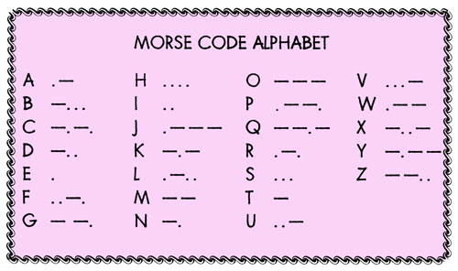
数据通信中的编码标准
美国标准信息交换码（ASCII码）
ASCII码采用8位二进制比特编码表示字符；
字符分为图形字符与控制字符两类。
摩尔斯编码（Morse）
由两种基本信号（长和短）组成，通过不同的排列顺序来表达不同的英文字母、数字等。

Slide 13

摩尔斯编码的应用——《无间道》

Slide 14


摩尔斯编码的应用——《风声》、《听风者》

Slide 15

摩尔斯编码的应用——《星际穿越》

Slide 16
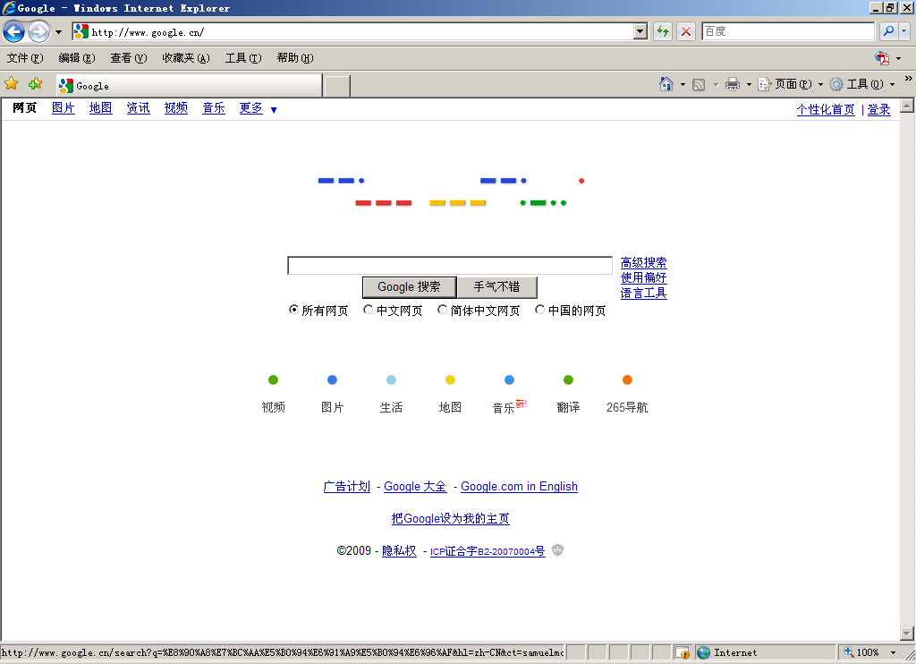
2009.4.27 Google首页纪念摩尔斯诞辰218周年

Slide 17
2.2.2 有关信道的几个基本概念
信道 —— 一般用来表示向某一个方向传送信息的媒体。
单向通信（单工通信）——只能有一个方向的通信而没有反方向的交互。
双向交替通信（半双工通信）——通信的双方都可以发送信息，但不能双方同时发送(当然也就不能同时接收)。
双向同时通信（全双工通信）——通信的双方可以同时发送和接收信息。

Slide 18
单工、半双工与全双工通信

Slide 19
2.2.2 有关信道的几个基本概念
基带信号（即基本频带信号）—— 来自信源的信号。像计算机输出的代表各种文字或图像文件的数据信号都属于基带信号。
基带信号往往包含有较多的低频成分，甚至有直流成分，而许多信道并不能传输这种低频分量或直流分量。因此必须对基带信号进行调制 (modulation)。

Slide 20
2.2.2 有关信道的几个基本概念
调制分为两大类：
基带调制：仅对基带信号的波形进行变换，使它能够与信道特性相适应。变换后的信号仍然是基带信号。把这种过程称为编码 (coding)。
带通调制：使用载波 (carrier)进行调制，把基带信号的频率范围搬移到较高的频段，并转换为模拟信号，这样就能够更好地在模拟信道中传输（即仅在一段频率范围内能够通过信道） 。
带通信号 ：经过载波调制后的信号。

Slide 21
(1) 常用编码方式
不归零制：正电平代表 1，负电平代表 0。
归零制：正脉冲代表 1，负脉冲代表 0。
曼彻斯特编码：位周期中心的向上跳变代表 0，位周期中心的向下跳变代表 1。但也可反过来定义。
差分曼彻斯特编码：在每一位的中心处始终都有跳变。位开始边界有跳变代表 0，而位开始边界没有跳变代表 1。

Slide 22
(1) 常用编码方式
比特流
1
0
0
0
1
0
0
1
1
1
不归零制
归零制
曼彻斯特
差分曼彻斯特
数字信号常用的编码方式

Slide 23
(1) 常用编码方式
从信号波形中可以看出，曼彻斯特 (Manchester) 编码和差分曼彻斯特编码产生的信号频率比不归零制高。
从自同步能力来看，不归零制不能从信号波形本身中提取信号时钟频率（这叫做没有自同步能力），而曼彻斯特编码和差分曼彻斯特编码具有自同步能力。

Slide 24
(2) 基本的带通调制方法
基带信号往往包含有较多的低频成分，甚至有直流成分，而许多信道并不能传输这种低频分量或直流分量。为了解决这一问题，就必须对基带信号进行调制 (modulation)。
在调制过程中，选择音频范围内的某一角频率ω的正（余）弦信号作为载波，该正（余）弦信号可以写为：
u（t）= u_{m}·sin（ωt+φ₀）

Slide 25
(2) 基本的带通调制方法
3个可以改变的电参量：
— 振 幅 u_{m}
— 角频率 ω
— 相 位 φ
最基本的二元制调制方法有以下几种：
调幅(AM)：载波的振幅随基带数字信号而变化。
调频(FM)：载波的频率随基带数字信号而变化。
调相(PM)：载波的初始相位随基带数字信号而变化。

Slide 26
(2) 基本的带通调制方法
基带信号
0
1
0
0
1
1
1
0
0
调幅
调频
调相
最基本的三种调制方式

Slide 27
振幅键控ASK（Amplitude Shift Keying）
u_{m}·sin（ω₁t+φ₀） 数字1
u（t）=
0 数字0
振幅键控ASK信号实现容易，技术简单，但抗干扰能力较差。

Slide 28
移频键控FSK（Frequency Shift Keying）
u_{m}·sin（ω₁t+φ₀） 数字1
u（t）=
u_{m}·sin（ω₁t+φ₀） 数字0
移频键控FSK信号实现容易，技术简单，抗干扰能力较强，是目前最常用的调制方法之一。

Slide 29
移相键控PSK（Phase Shift Keying）
绝对移相
u_{m}·sin（ω₁t+0） 数字1
u（t）=
u_{m}·sin（ω₁t+ π ） 数字0
移相键控可以分为：
绝对调相 相对调相
二相调相 多相调相

Slide 30
2.2.3 信道的极限容量
任何实际的信道都不是理想的，在传输信号时会产生各种失真以及带来多种干扰。
码元传输的速率越高，或信号传输的距离越远，或传输媒体质量越差，在信道输出端的波形的失真就越严重。

Slide 31
数字信号通过实际的信道
有失真，但可识别
实际的信道
（带宽受限、有噪声、干扰和失真）
发送信号波形
接收信号波形
失真大，无法识别
实际的信道
（带宽受限、有噪声、干扰和失真）
发送信号波形
接收信号波形

Slide 32
2.2.3 信道的极限容量
从概念上讲，限制码元在信道上的传输速率的因素有以下两个：
信道能够通过的频率范围
信噪比

Slide 33
(1) 信道能够通过的频率范围
具体的信道所能通过的频率范围总是有限的，信号中的许多高频分量往往不能通过信道。
1924年，奈奎斯特 (Nyquist) 就推导出了著名的奈氏准则。他给出了在假定的理想条件下，为了避免码间串扰，码元的传输速率的上限值。
C = 2Wlog₂V (bit/s)
W为带宽，Ｖ为信号电平级数
二进制数据信号的最大数据传输速率：C = 2W

Slide 34
(2) 信噪比
噪声存在于所有的电子设备和通信信道中。
噪声是随机产生的，它的瞬时值有时会很大，因此噪声会使接收端对码元的判决产生错误。
但噪声的影响是相对的。如果信号相对较强，那么噪声的影响就相对较小。
信噪比就是信号的平均功率和噪声的平均功率之比。常记为S/N，并用分贝 (dB) 作为度量单位。即：
信噪比(dB) = 10 log₁₀(S/N ) (dB)
例如，当S/N=10时，信噪比为10dB，而当S/N=1000时，信噪比为30dB。

Slide 35
(2) 信噪比
1984年，香农 (Shannon) 用信息论的理论推导出了带宽受限且有高斯白噪声干扰的信道的极限、无差错的信息传输速率（香农公式）。
信道的极限信息传输速率 C 可表达为：
C = W log₂(1+S/N) (bit/s)
其中：W 为信道的带宽（以 Hz 为单位）；
S 为信道内所传信号的平均功率；
N 为信道内部的高斯噪声功率。

Slide 36

单选题
1分
某信道带宽W=3000Hz，信噪比为30dB，则最大传输速率为 bit/s。
A
3000×30
B
3000×1001
C
3000×log₂31
D
3000×log₂1001
提交

Slide 37
香农公式表明
信道的带宽或信道中的信噪比越大，则信息的极限传输速率就越高。
只要信息传输速率低于信道的极限信息传输速率，就一定可以找到某种办法来实现无差错的传输。
若信道带宽 W 或信噪比 S/N 没有上限（当然实际信道不可能是这样的），则信道的极限信息传输速率 C 也就没有上限。
实际信道上能够达到的信息传输速率要比香农的极限传输速率低不少。

Slide 38
请注意
对于频带宽度已确定的信道，如果信噪比不能再提高了，并且码元传输速率也达到了上限值，那么还有办法提高信息的传输速率。
这就是：用编码的方法让每一个码元携带更多比特的信息量。

Slide 39
2.3.1 导引型传输媒体
2.3.2 非导引型传输媒体
2.3
物理层下面的传输媒体

Slide 40
2.3 物理层下面的传输媒体
传输媒体也称为传输介质或传输媒介，它就是数据传输系统中在发送器和接收器之间的物理通路。
传输媒体可分为两大类，即导引型传输媒体和非导引型传输媒体。
在导引型传输媒体中，电磁波被导引沿着固体媒体（铜线或光纤）传播。
非导引型传输媒体就是指自由空间。在非导引型传输媒体中，电磁波的传输常称为无线传输。

Slide 41
2.3 物理层下面的传输媒体
电信领域使用的电磁波的频谱：
f
(Hz)
10⁰ 10² 10⁴ 10⁶ 10⁸ 10¹⁰ 10¹² 10¹⁴ 10¹⁶ 10¹⁸ 10²⁰ 10²² 10²⁴
无线电
微波
红外线
X射线
γ
射线
可见光
紫外线
(Hz)
10⁴ 10⁵ 10⁶ 10⁷ 10⁸ 10⁹ 10¹⁰ 10¹¹ 10¹² 10¹³ 10¹⁴ 10¹⁵ 10¹⁶
f
双绞线
卫星
光纤
同轴电缆
地面微波
海事
无线电
调幅
无线电
调频
无线电
移动
无线电
电视
波段
LF
MF
HF
VHF
UHF
SHF
EHF
THF

Slide 42
2.3.1 导引型传输媒体
双绞线
最常用的传输媒体。
模拟传输和数字传输都可以使用双绞线，其典型通信距离为100m（LAN），利用放大器或中继器可以扩大通信距离。
屏蔽双绞线 STP (Shielded Twisted Pair)
带金属屏蔽层
无屏蔽双绞线 UTP (Unshielded Twisted Pair)

Slide 43
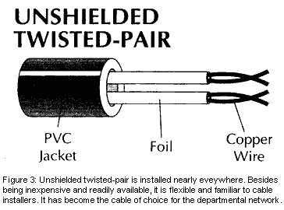
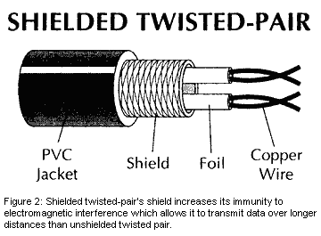
2.3.1 导引型传输媒体
聚氯乙烯套层
绝缘层
铜线
聚氯乙烯套层
屏蔽层
绝缘层
铜线
(a) 无屏蔽双绞线
(b) 屏蔽双绞线
3 类线
5 类线
双绞线的示意图
(c) 不同的绞合度的双绞线

Slide 44
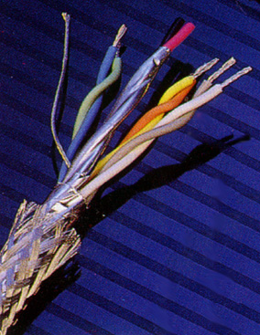
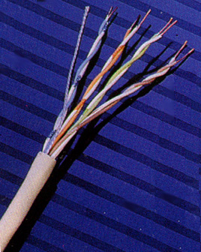
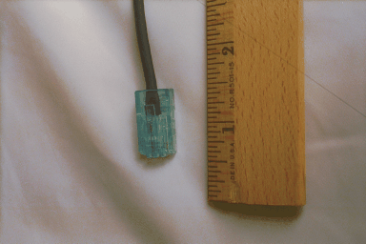
屏蔽双绞线 (STP)
无屏蔽双绞线 (UTP)
RJ-45双绞线接头

Slide 45
双绞线标准
1991年，美国电子工业协会 EIA 和电信行业协会联合发布了一个用于室内传送数据的无屏蔽双绞线和屏蔽双绞线的标准 EIA/TIA-568。
1995年将布线标准更新为 EIA/TIA-568-A。
此标准规定了 5 个种类的 UTP 标准（从 1 类线到 5 类线）。
对传送数据来说，现在最常用的 UTP 是5类线（Category 5 或 CAT5）。

Slide 46
双绞线标准
常用的绞合线的类别、带宽和典型应用
绞合线类别 | 带宽 | 线缆特点 | 典型应用
3 | 16 MHz | 2 对 4 芯双绞线 | 模拟电话；曾用于传统以太网 （10 Mbit/s）
4 | 20 MHz | 4 对 8 芯双绞线 | 曾用于令牌局域网
5 | 100 MHz | 与 4 类相比增加了绞合度 | 传输速率不超过100 Mbit/s 的应用
5E (超5类) | 125 MHz | 与 5 类相比衰减更小 | 传输速率不超过 1 Gbit/s 的应用
6 | 250 MHz | 与 5 类相比改善了串扰等性能 | 传输速率高于 1 Gbit/s 的应用
7 | 600 MHz | 使用屏蔽双绞线 | 传输速率高于 10 Gbit/s 的应用

Slide 47
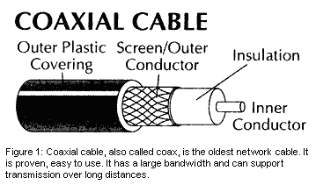
2.3.1 导引型传输媒体
同轴电缆
同轴电缆具有很好的抗干扰特性，被广泛用于传输较高速率的数据。
同轴电缆的带宽取决于电缆的质量。
50 Ω 同轴电缆 —— LAN / 数字传输常用
75 Ω 同轴电缆 —— 有线电视 / 模拟传输常用
绝缘保护套层
外导体屏蔽层
绝缘层
内导体
同轴电缆的结构

Slide 48
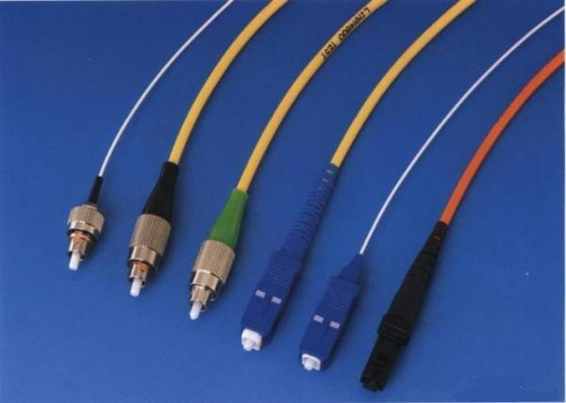
2.3.1 导引型传输媒体
光缆
光纤是光纤通信的传输媒体。
由于可见光的频率非常高，约为 10⁸ MHz 的量级，因此一个光纤通信系统的传输带宽远远大于目前其他各种传输媒体的带宽。

Slide 49
光纤的结构示意图

Slide 50
光线在光纤中的折射
光线在光纤中的折射
折射角
纤芯
包层（低折射率的媒体）
包层
纤芯（高折射率的媒体）
入射角
包层（低折射率的媒体）
当光线从高折射率的媒体射向低折射率的媒体时，其折射角将大于入射角。因此，如果入射角足够大，就会出现全反射，光也就沿着光纤传输下去。

Slide 51
光纤的工作原理
低折射率
(包层)
高折射率
(纤芯)
光波在纤芯中的传播
光线在纤芯中传输的方式是不断地全反射
只要从纤芯中射到纤芯表面的光线的入射角大于某个临界角度，就可产生全反射。

Slide 52
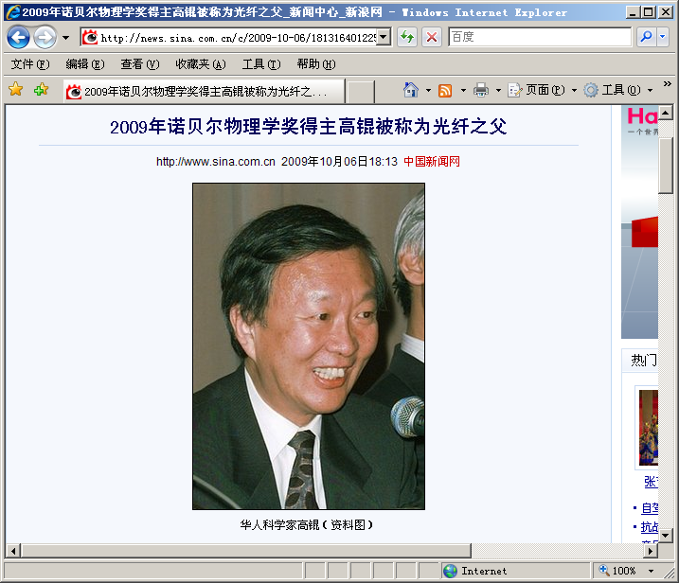

Slide 53
多模光纤与单模光纤
多模光纤
可以存在多条不同角度入射的光线在一条光纤中传输。这种光纤就称为多模光纤。
单模光纤
若光纤的直径减小到只有一个光的波长，则光纤就像一根波导那样，它可使光线一直向前传播，而不会产生多次反射。这样的光纤称为单模光纤。

Slide 54
多模光纤和单模光纤
多模光纤
输出脉冲
输入脉冲
输入脉冲
单模光纤
输出脉冲
多模光纤 (a) 和 单模光纤 (b) 的比较

Slide 55
光纤优点
通信容量非常大。
传输损耗小，中继距离长。
抗雷电和电磁干扰性能好。
无串音干扰，保密性好。
体积小，重量轻。

Slide 56
2.3.2 非导引型传输媒体
将自由空间称为“非导引型传输媒体”。
无线传输所使用的频段很广。
短波通信（即高频通信）主要是靠电离层的反射，但短波信道的通信质量较差，传输速率低。
微波在空间主要是直线传播。
传统微波通信有两种方式：
地面微波接力通信
卫星通信

Slide 57
微波通信
视距传播
电离层反射

Slide 58
地面微波接力通信
两个地面站之间传送
距离：50 -100 km
地面站之间的直视线路
微波传送塔
地球

Slide 59
卫星通信
通信距离远
与地面站相对固定位置
使用3个卫星覆盖全球
传输延迟时间长

Slide 60
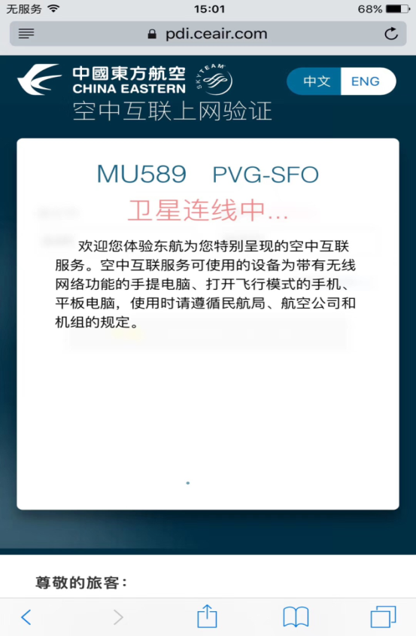
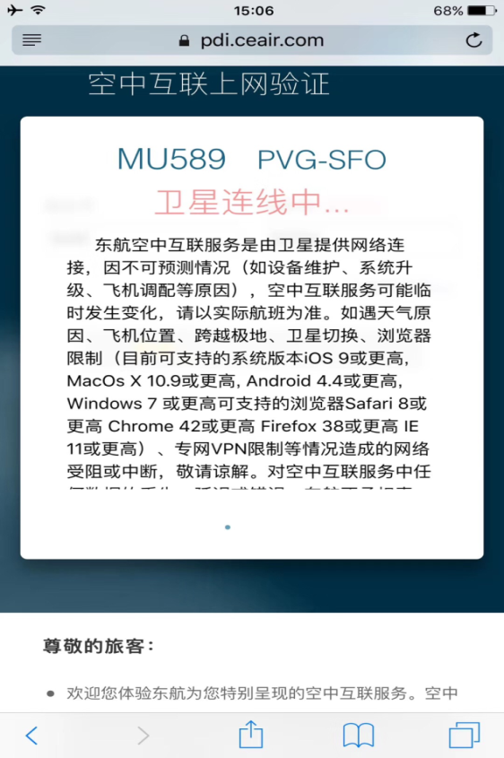
东航飞机卫星上网

Slide 61
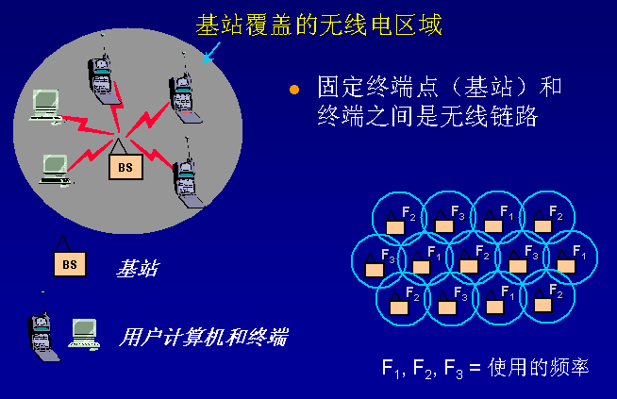
蜂窝无线移动通信

Slide 62
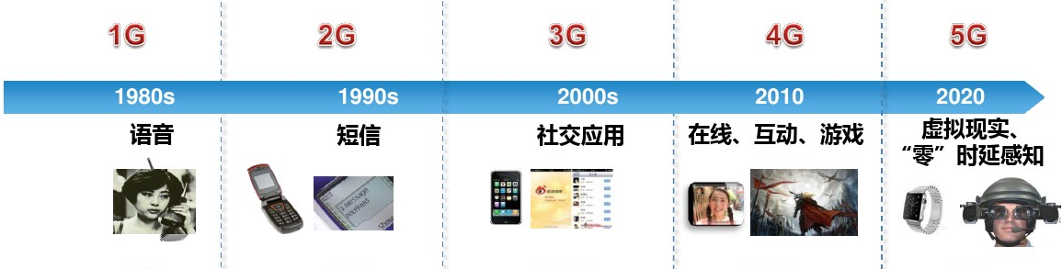
移动通信技术的发展
移动通信技术经过1G、2G、3G、4G四个发展阶段，正从4G向5G演进；
2019年6月6日，中国工信部向电信、移动、联通、广电发放5G商用牌照；
2019年7月9日，摩纳哥成为第一个实现5G全覆盖的国家；
2019年10月31日，工信部与运营商举行5G商用启动仪式。

Slide 63
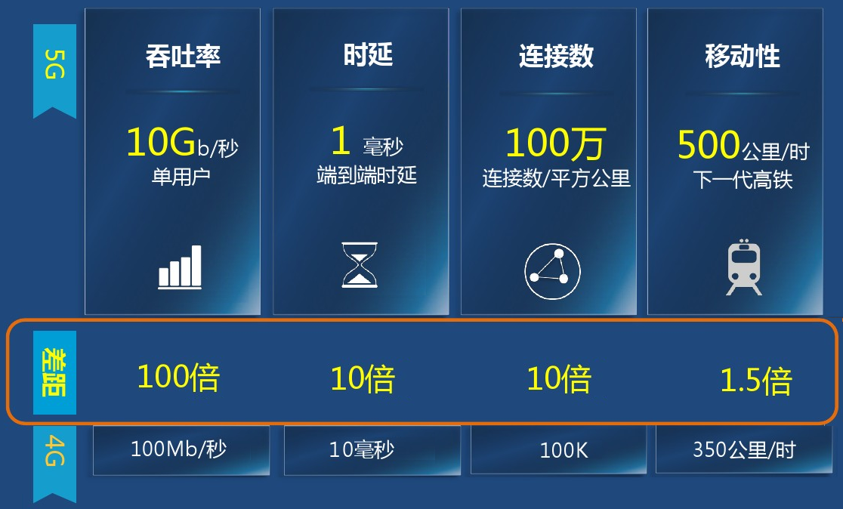
5G与4G主要性能指标比较
更高的传输速率——10Gb/s以上，提升100倍
更快的反应速度——1ms时延，提升10倍
更大的连接数量——100万/平方公里，提升10倍

Slide 64
无线局域网（WLAN）使用的ISM频段
要使用某一段无线电频谱进行通信，通常必须得到本国政府有关无线电频谱管理机构的许可证。但是，也有一些无线电频段是可以自由使用的，例如：ISM。各国的 ISM 标准有可能略有差别。
26 83.5 125
频带 MHz MHz MHz
…
…
…
…
频率 902 928 2.4 2.4835 5.725 5.850
MHz MHz GHz GHz GHz GHz
无线局域网使用的ISM频段（2.4GHz和5.8GHz频段）

Slide 65
2.4.1 频分复用、时分复用和统计时分复用
2.4.2 波分复用
2.4.3 码分复用
2.4
信道复用
技术

Slide 66
2.4.1 频分复用、时分复用和统计时分复用
复用 (multiplexing) 是通信技术中的基本概念。
它允许用户使用一个共享信道进行通信，降低成本，提高利用率。
A₁
A₂
复用的示意图
B₁
B₂
C₁
C₂
(a) 使用单独的信道
A₁
A₂
( )
+
+
B₁
复用
分用
B₂
共享信道
C₁
C₂
(b) 使用共享信道

Slide 67
频分复用 FDM (Frequency Division Multiplexing)
将整个带宽分为多份，用户在分配到一定的频带后，在通信过程中自始至终都占用这个频带。
频分复用的所有用户在同样的时间占用不同的带宽资源（请注意，这里的“带宽”是频率带宽而不是数据的发送速率）。
频率
频带 n
…
频带 3
频带 2
频带 1
时间
频分复用

Slide 68
时分复用TDM (Time Division Multiplexing)
时分复用则是将时间划分为一段段等长的时分复用帧（TDM帧）。每一个时分复用的用户在每一个 TDM 帧中占用固定序号的时隙。
每一个用户所占用的时隙是周期性地出现（其周期就是TDM帧的长度）的。
TDM 信号也称为等时 (isochronous) 信号。
时分复用的所有用户在不同的时间占用同样的频带宽度。

Slide 69
时分复用TDM
周期性出现
时分复用
频率
A
B
C
D
A
B
C
D
A
B
C
D
A
B
C
D
…
TDM 帧
TDM 帧
TDM 帧
TDM 帧
TDM 帧
时间

Slide 70
时分复用可能会造成线路资源的浪费
使用时分复用系统传送计算机数据时，由于计算机数据的突发性质，用户对分配到的子信道的利用率一般是不高的。
用户
A
a
a
t
当某用户暂时无数据发送时，在时分复用帧中分配给该用户的时隙只能处于空闲状态。
①
B
b
b
t
②
a
b
b
c
c
a
d
C
c
c
t
③
t
#1
#2
#3
#4
④
D
d
t
时分复用
4 个时分复用帧
时分复用可能会造成线路资源的浪费

Slide 71
统计时分复用 STDM (Statistic TDM)
统计时分复用
用户
A
a
a
STDM帧不是固定分配时隙，而是按需动态地分配时隙。因此统计时分复用可以提高线路的利用率。
t
①
B
b
b
t
②
a
b
b
c
c
d
a
C
c
c
③
t
t
#1
#2
#3
④
D
d
t
3 个 STDM 帧
统计时分复用/异步时分复用的工作原理

Slide 72
2.4.2 波分复用 WDM(Wavelength Division Multiplexing)
波分复用就是光的频分复用。使用一根光纤来同时传输多个光载波信号。
光调制器
光解调器
0 1550 nm
1 1551 nm
2 1552 nm
3 1553 nm
4 1554 nm
5 1555 nm
6 1556 nm
7 1557 nm
1550 nm 0
1551 nm 1
1552 nm 2
1553 nm 3
1554 nm 4
1555 nm 5
1556 nm 6
1557 nm 7
20 Gbit/s
EDFA
复
用
器
分
用
器
120 km
8 × 2.5 Gbit/s
1310 nm
8 × 2.5 Gbit/s
1310 nm
波分复用的概念

Slide 73
波分复用WDM
目前，可以在一根光纤上复用80路或更多路的光载波信号，这种复用技术也叫做密集波分复用DWDM (Dense Wavelength Division Multiplexing) ；
例如，将8路传输速率为2.5Gbit/s的光信号经过密集波分复用后，一根光纤上的总传输速率可以达到20Gbit/s。

Slide 74
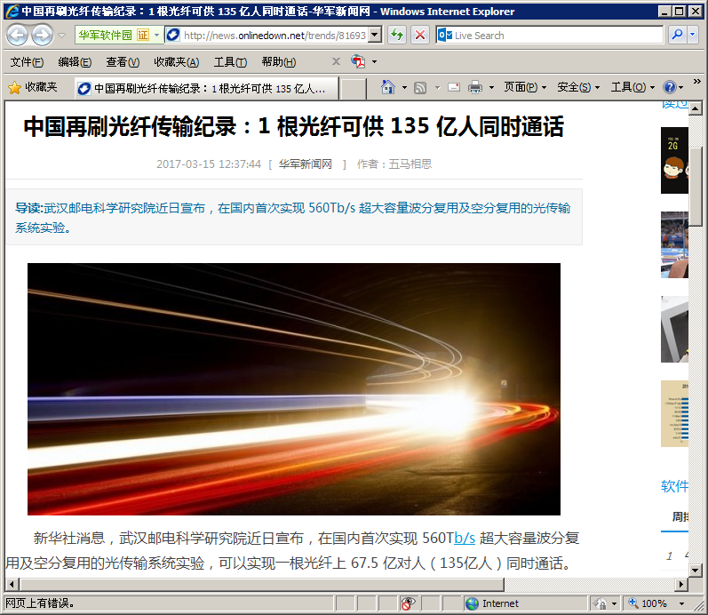

Slide 75
2.4.3 码分复用 CDM (Code Division Multiplexing)
常用的名词是码分多址 CDMA (Code Division Multiple Access)。
各用户使用经过特殊挑选的不同码型，因此彼此不会造成干扰。
这种系统发送的信号有很强的抗干扰能力，其频谱类似于白噪声，不易被敌人发现。

Slide 76
码片序列(chip sequence)
每一个比特时间划分为 m 个短的间隔，称为码片 (chip)。
每个站被指派一个唯一的 m bit 码片序列。
如发送比特 1，则发送自己的 m bit 码片序列。
如发送比特 0，则发送该码片序列的二进制反码。
例如，S 站的 8 bit 码片序列是 00011011。
发送比特 1 时，就发送序列 00011011，
发送比特 0 时，就发送序列 11100100。
S 站的码片序列：(–1 –1 –1 +1 +1 –1 +1 +1)

Slide 77
码片序列实现了扩频
假定S站要发送信息的数据率为 b bit/s。由于每一个比特要转换成 m 个比特的码片，因此 S 站实际上发送的数据率提高到 mb bit/s，同时 S 站所占用的频带宽度也提高到原来数值的 m 倍。
这种通信方式是扩频(spread spectrum)通信中的一种。
扩频通信通常有两大类：
一种是直接序列扩频DSSS (Direct Sequence Spread Spectrum)，如上面讲的使用码片序列就是这一类。
另一种是跳频扩频FHSS (Frequency Hopping Spread Spectrum)。

Slide 78
CDMA 的重要特点
每个站分配的码片序列不仅必须各不相同，并且还必须互相正交 (orthogonal)。
在实用的系统中是使用伪随机码序列。

Slide 79
码片序列的正交关系
令向量 S 表示站 S 的码片向量，令 T 表示其他任何站的码片向量。
两个不同站的码片序列正交，就是向量 S 和T 的规格化内积 (inner product) 等于 0：

Slide 80
正交关系的另一个重要特性
任何一个码片向量和该码片向量自己的规格化内积都是 1 。
一个码片向量和该码片反码的向量的规格化内积值是 –1。

Slide 81
CDMA 的工作原理
数据码元比特
1
1
0
t
m 个码片
S 站的码片序列 S
t
发
送
端
S 站发送的信号 S_{x}
t
T 站发送的信号 T_{x}
t
总的发送信号 S_{x} + T_{x}
t
接
收
端
规格化内积 S • S_{x}
t
规格化内积 S • T_{x}
t

Slide 82
2.5 数字传输系统
与模拟通信相比，数字通信无论是在传输质量上还是经济上都有明显的优势。
目前，长途干线大都采用脉冲编码调制PCM的数字传输方式。
语音信号要在数字线路上传输，必须将语音信号转换成数字信号，PCM方法的三个步骤：
1）采样——按一定间隔对语音信号进行采样
2）量化——对每个样本舍入到量化级别上
3）编码——对每个舍入后的样本进行编码

Slide 83
PCM工作原理示意图

Slide 84
PCM的国际标准
由于历史上的原因，PCM 有两个互不兼容的国际标准：
北美的 24 路 PCM（简称为 T1）
欧洲的 30 路 PCM（简称为 E1）
我国采用的是欧洲的 E1 标准。
E1 的速率是 2.048 Mbit/s，而 T1 的速率是 1.544 Mbit/s。
当需要有更高的数据率时，可采用复用的方法。

Slide 85
T1标准的速率
T1=（193/125）×10⁶=1.544（Mbit/s）

Slide 86
E1标准的速率
E1标准将30路数字语音信道和2路控制信道复用在一条通信线路。
每个信道在一帧中插入8bit数据，这样一帧要传送的数据共（30+2）×8=256（bit）。
传送一帧的时间为125微秒。
E1载波的数据传输速率为：
E1=（256/125）×10⁶=2.048（Mbit/s）

Slide 87
旧的数字传输系统存在许多缺点
最主要的是以下两个方面：
速率标准不统一
存在T1与E1两个互不兼容的标准，国际范围的基于光纤高速数据传输很难实现。
不是同步传输
在过去相当长的时间，为了节约经费，各国的数字网主要采用准同步方式。
当数据传输的速率很高时，收发双方的时钟同步就成为很大的问题。

Slide 88
同步光纤网 SONET
同步光纤网 SONET (Synchronous Optical Network) 的各级时钟都来自一个非常精确的主时钟。
SONET 为光纤传输系统定义了同步传输的线路速率等级结构
对电信信号称为第 1 级同步传送信号 STS-1 (Synchronous Transport Signal)，其传输速率是 51.84 Mbit/s。
对光信号则称为第 1 级光载波 OC-1 (OC 表示Optical Carrier)。
现已定义了从 51.84 Mbit/s (即OC-1) 一直到 9953.280 Mbit/s (即 OC-192/STS-192) 的标准。

Slide 89
STS-1的传输速率
8×9×90×8000 = 51.840（Mbit/s）

Slide 90
同步数字系列 SDH
ITU-T 以美国标准 SONET 为基础，制订出国际标准同步数字系列 SDH (Synchronous Digital Hierarchy)。
一般可认为 SDH 与 SONET 是同义词。
其主要不同点是：SDH的基本速率为155.52 Mbit/s，称为第 1 级同步传递模块 (Synchronous Transfer Module)，即 STM-1，相当于 SONET 体系中的 OC-3 速率。

Slide 91
SONET的 OC级 / STS级 与SDH的 STM级 的对应关系
线路速率(Mbit/s) | SONET符号 | ITU-T符号 | 表示线路速率的常用近似值
51.840 | OC-1/STS-1 | ⎯
155.520 | OC-3/STS-3 | STM-1 | 155 Mbit/s
466.560 | OC-9/STS-9 | STM-3
622.080 | OC-12/STS-12 | STM-4 | 622 Mbit/s
933.120 | OC-18/STS-18 | STM-6
1244.160 | OC-24/STS-24 | STM-8
2488.320 | OC-48/STS-48 | STM-16 | 2.5 Gbit/s
4976.640 | OC-96/STS-96 | STM-32
9953.280 | OC-192/STS-192 | STM-64 | 10 Gbit/s
39813.120 | OC-768/STS-768 | STM-256 | 40 Gbit/s

Slide 92
单选题
1分
常用的传输介质中，带宽最大、传输信号衰减最小、抗干扰能力最强的是________。
A
同轴电缆
B
光纤
C
双绞线
D
无线电磁波
提交

Slide 93
2.6.1 ADSL 技术
2.6.2 光纤同轴混合网（HFC网）
2.6.3 FTTx 技术
2.6
宽带接入
技术

Slide 94
2.6 宽带接入技术
用户要连接到互联网，必须先连接到某个ISP。
在互联网的发展初期，用户都是利用电话的用户线通过调制解调器连接到ISP的，电话用户线接入到互联网的速率最高仅达到56kbit/s。
美国联邦通信委员会FCC原来认为只要双向速率之和超过200kbit/s 就是宽带。但 2015 年重新定义为：
宽带下行速率要达到 25Mbit/s
宽带上行速率要达到 3Mbit/s

Slide 95
2.6 宽带接入技术
从宽带接入的媒体来看，可以划分为两大类：
有线宽带接入
无线宽带接入
下面讨论有线的宽带接入。

Slide 96
2.6.1 ADSL 技术
非对称数字用户线 ADSL (Asymmetric Digital Subscriber Line) 技术就是用数字技术对现有的模拟电话用户线进行改造，使它能够承载宽带业务。
标准模拟电话信号的频带被限制在 300~3400 Hz 的范围内，但用户线本身实际可通过的信号频率仍然超过 1 MHz。
ADSL 技术就把 0~4 kHz 低端频谱留给传统电话使用，而把原来没有被利用的高端频谱留给用户上网使用。
DSL 就是数字用户线 (Digital Subscriber Line) 的缩写。

Slide 97
2.6.2 光纤同轴混合网（HFC网）
HFC (Hybrid Fiber Coax) 网是在目前覆盖面很广的有线电视网 CATV 的基础上开发的一种居民宽带接入网。
HFC 网除可传送 CATV 外，还提供电话、数据和其他宽带交互型业务。
现有的 CATV 网是树形拓扑结构的同轴电缆网络，它采用模拟技术的频分复用对电视节目进行单向传输。
HFC 网对 CATV 网进行了改造。

Slide 98
2.6.3 FTTx 技术
FTTx 是一种实现宽带居民接入网的方案，代表多种宽带光纤接入方式。
FTTx 表示 Fiber To The…（光纤到…），例如：
光纤到户 FTTH (Fiber To The Home)：光纤一直铺设到用户家庭，可能是居民接入网最后的解决方法。
光纤到大楼 FTTB (Fiber To The Building)：光纤进入大楼后就转换为电信号，然后用电缆或双绞线分配到各用户。
光纤到路边 FTTC (Fiber To The Curb)：光纤铺到路边，从路边到各用户可使用星形结构双绞线作为传输媒体。

Slide 99
网络案例——浙江大学校网
浙江大学校园网络系统是54公里的光纤将玉泉、西溪、华家池、湖滨和之江五个校区连成整体，浙江大学校园网络可以划分为校园主干网、校区骨干网、院系局域网络3层拓扑结构：
校园主干网：采用54公里的48芯单模光纤、622兆带宽的ATM交换网和155兆SDH光纤网作为主干网，连接五校区及六大省级附属医院；
校区骨干网：采用ATM主交换器和1000/100兆高速以太网；
院系局域网络：采用100兆快速交换式子网。

Slide 100
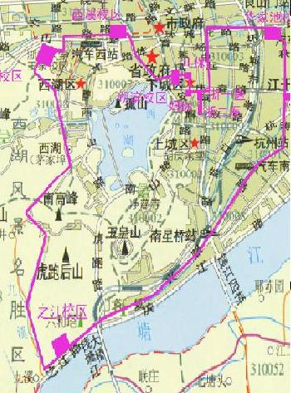

Slide 101
平时作业一
1、计算机网络采用分层的体系结构有什么好处？
2、试述五层协议的网络体系结构的要点，包括各层的主要功能。
3、常用的信道复用技术有哪些？它们各有什么特点？
作业请在BB平台中上交：
“平时作业”-->“第一次作业” 中
提交格式：标题——学号班级姓名第*次作业.doc
该次作业上交截至下次上课前一天，届时BB平台作业上交将关闭，不再接受作业上传。
Notes:
2

